Slide 1
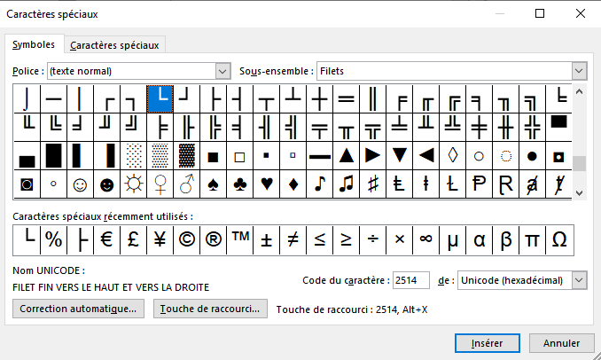
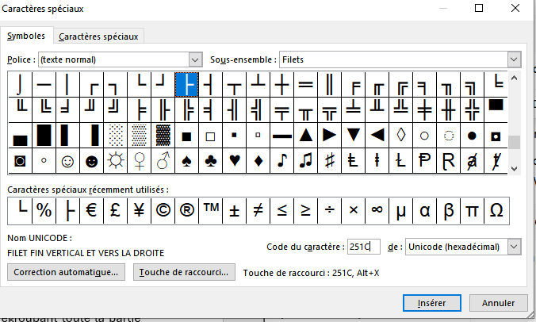

Slide 2
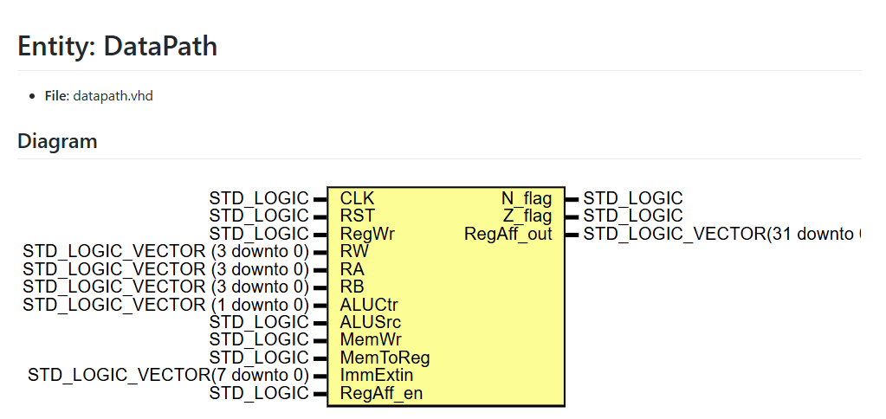
0)

Slide 3
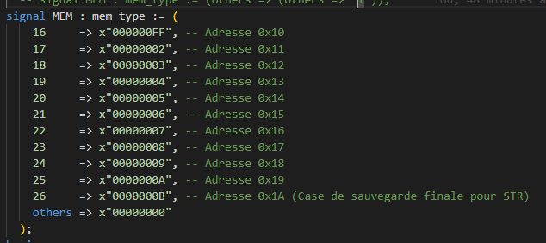
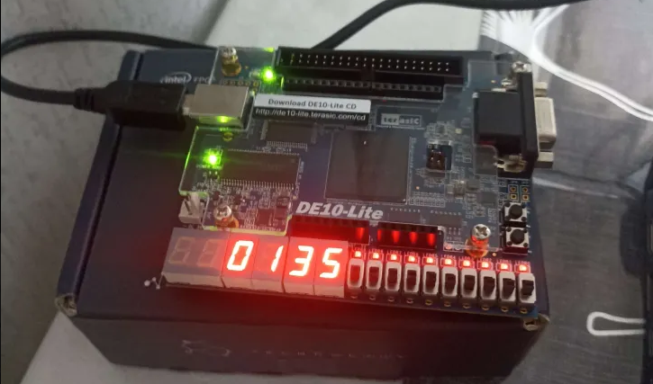
Résultat sur simulation
Donnée de la mémoire
Résultat sur DE10-Lite

Slide 4
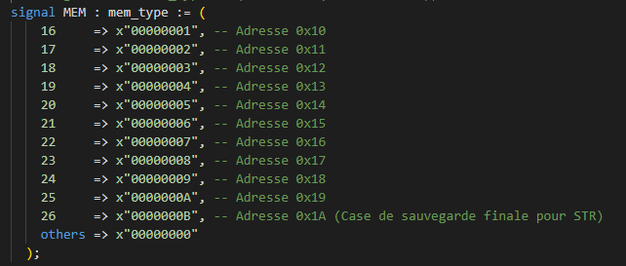
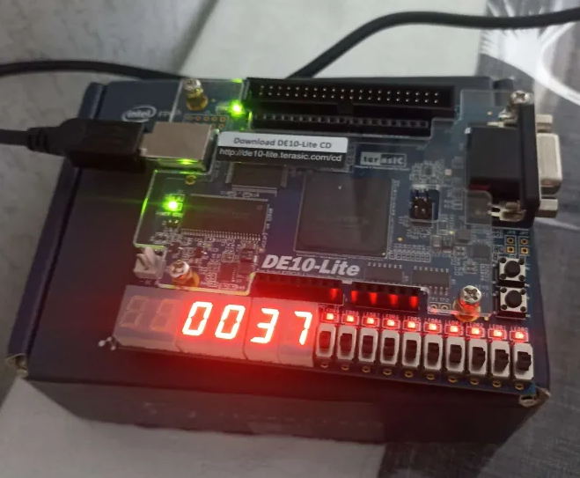
Résultat sur simulation
Donnée de la mémoire
Résultat sur DE10-Lite

Slide 5
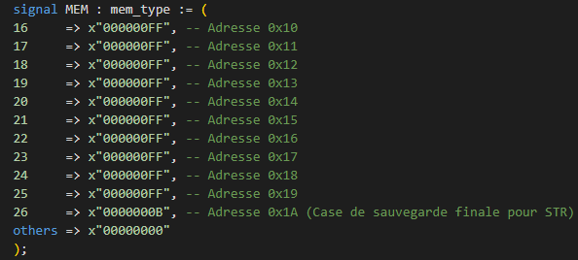
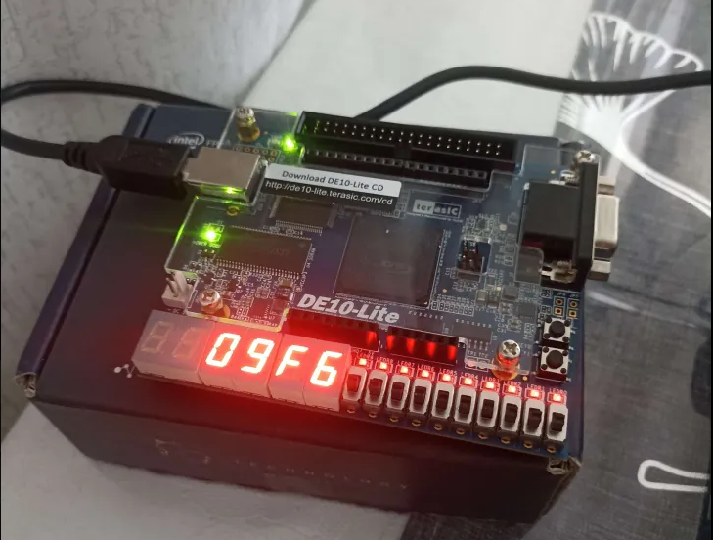
Résultat sur simulation
Donnée de la mémoire
Résultat sur DE10-Lite

